Slide 1


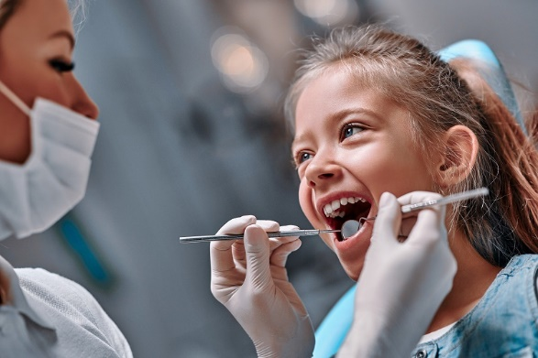
»Dobro ustno zdravje omogoča nasmeh v vseh življenjskih obdobjih«
Ustno zdravje je neločljiv del splošnega zdravja in pomemben dejavnik kakovosti življenja.
Skrb za ustno zdravje je pomembna v vseh življenjskih obdobjih.
Pri ohranjanju in krepitvi ustnega zdravja ima ključno vlogo lastna skrb zanj.
Kako skrbeti za ustno zdravje lahko preberete v brošuri.
»Pamet v roké – za usta in zobé«
https://nijz.si/publikacije/pamet-v-roke-za-usta-in-zobe-2/

